Slide 1
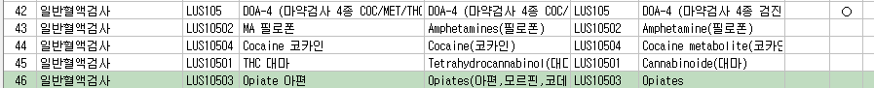
병원코드
검사코드
LUS105 DOA-4 (마약검사 4종 COC/MET/THC/OPI) -> 전송코드
LUS10502 Amphetamines(필로폰)
LUS10504 Cocaine(코카인)
LUS10501 Tetrahydrocannabinol(대마)
LUS10503 Opiates(아편,모르핀,코데인)
하위 결과코드

Slide 2
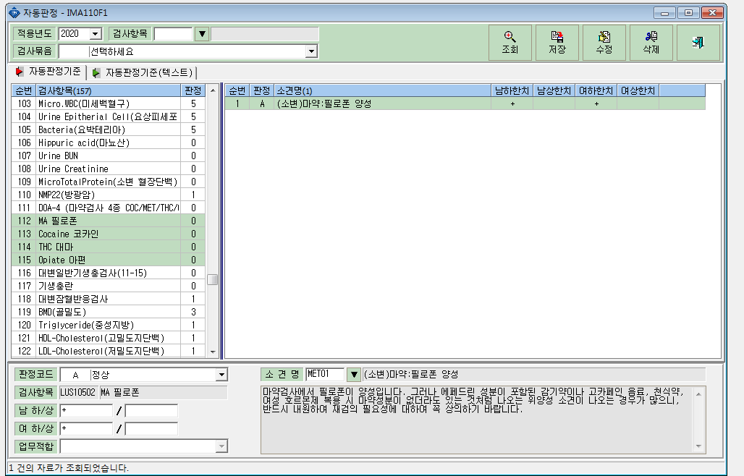

Slide 3
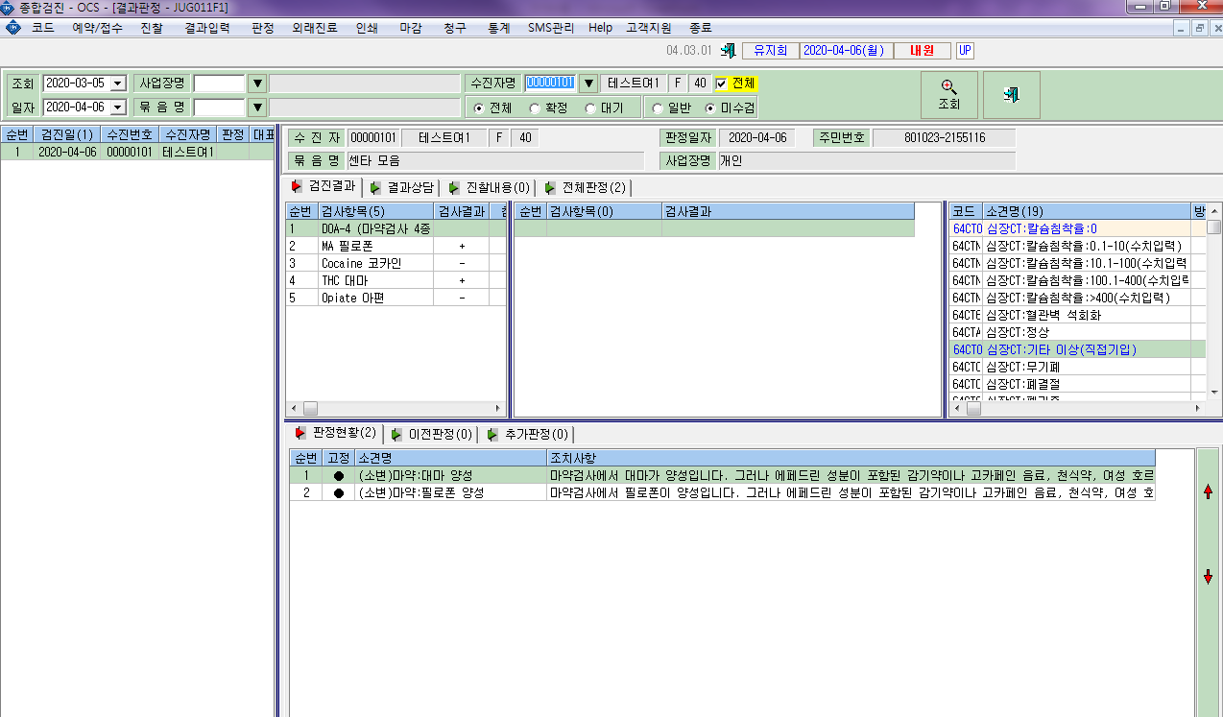
Test
이름: 테스트여1
등록번호: 101

Slide 4
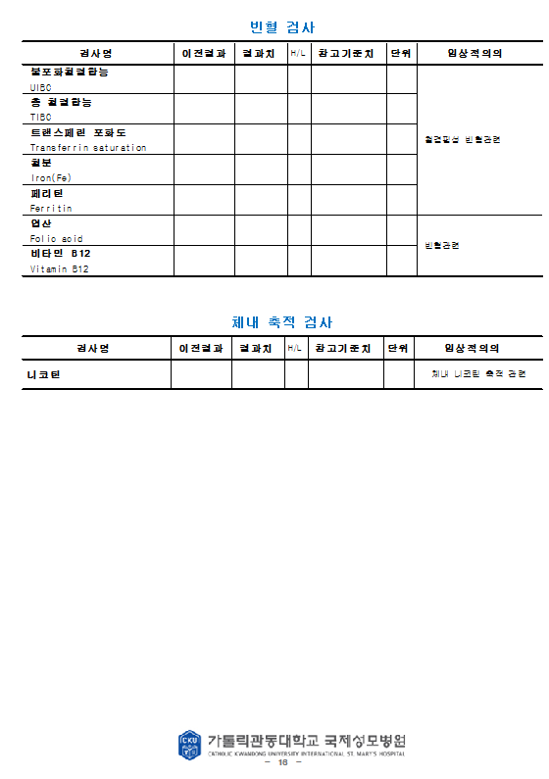
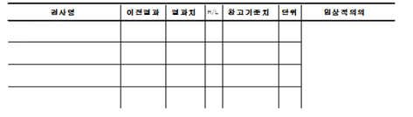
결과지 표기는
Negative-> (-) ->”음성”으로 표기
Positive-> (+)-> ”양성”으로 표기
참고기준치: 없음
단위: 없음
임상적 의의: 없음
마약 검사
필로폰
Amphetamines
코카인
Cocaine
대마
Tetrahydrocannabinol
모르핀
Opiates

